Slide 1
Великие люди России
Чебышев Пафнутий Львович
Презентацию подготовила:
Яранцева Софья Михайловна
Студент гр.2д21
«НИ Томский Политехнический Университет»

Slide 2
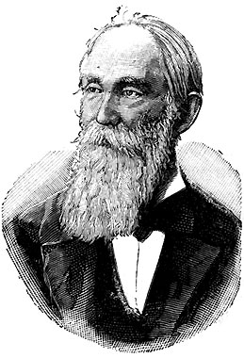
Чебышев Пафнутий Львович – гордость русской науки.

Slide 3
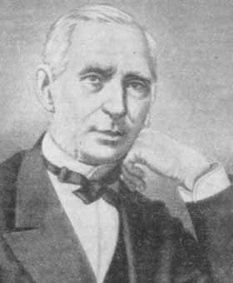
Пафнутий Львович
- замечательный учёный и педагог, с именем которого связано появление самого понятия «национальная российская математическая наука», член Петербургской академии наук с 1856 года, основатель Петербургской математической школы. Член Берлинской академии наук с 1871, Болонской академии наук с 1873, Парижской академии наук с1874, Лондонского Королевского общества с 1877, Шведской академии наук с 1893 и почетный член многих русских и иностранных научных обществ, академий, университетов.

Slide 4
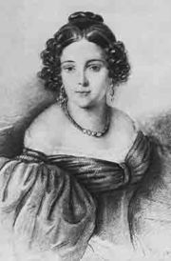
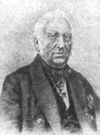
Родители Пафнутия Львовича:
Аграфена Ивановна и Лев Павлович

Slide 5

В метрической книге Спаса-на-Прогнаньи Боровского уезда Калужской губернии записано: “4 мая 1821 года сельца Окатово у помещика корнета Льва Павловича Чебышева родился сын Пафнутий...”. Редко встречающееся имя дано в честь святого Пафнутия - в 20 км от с.Окатово находится Боровский Свято-Пафнутьев монастырь
Пафнутьев-Боровский монастырь

Slide 6
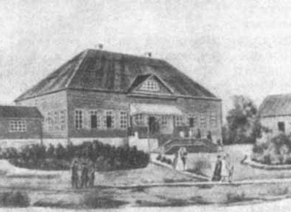
Дом Чебышевых в Окатове.
Чебышев родился 26 мая 1821 года в сельце Окатове, Боровского уезда, Калужской губернии. Он был первым из сыновей окатовского барина. Мальчику при крещении дали имя св. Пафнутия. Родители будущего учёного - Лев Павлович и Аграфена Ивановна Чебышевы — с многочисленной семьёй проживали в своём имении Окатово, в большом деревянном доме старинной архитектуры, с балконом и лестницей в сад. Все Родители Пафнутия желали бы видеть старшего сына кавалерийским офицером, если бы не его физический недостаток — небольшая хромота.

Slide 7
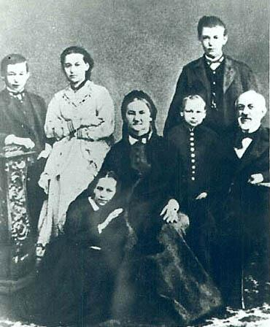
В 1832 г. семейство Чебышевых переехало в Москву для подготовки Пафнутия Львовича и его брата Павла к поступлению в университет. Учителем математики, первоклассным педагогом был Платон Николаевич Погорельский. Он излагал свой материал в предельно ясной и общедоступной форме, умение разъяснять предмет считал искусством.

Slide 8
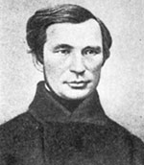
Чебышев – студент.
«Спустись пониже, говори проще, если хочешь, чтобы тебя поняли»-слова Платона Николаевича Погорельского.

Slide 9
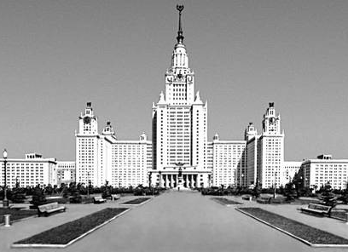
Московский университет.
В возрасте шестнадцати лет становится студентом физико-математического отделения философского факультета Московского университета, отлично учится. Молодой студент каждый день, согласно табелю, посещает лекции, носит треугольную шляпу, а вицмундир строго застегивает на все пуговицы. Университетские отчёты говорят о его отличном поведении и прилежании…

Slide 10
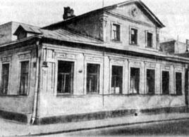
Дом в районе Зубовской площади, в котором жил Чебышев, будучи студентом Московского университета
На конкурсе студенческих работ, объявленном факультетом, за сочинение на тему «Вычисление корней уравнения» он был награжден серебряной медалью. В 1841году двадцатилетним юношей П. Л. Чебышев заканчивает Московский университет, получая предложение остаться при университете, а через два года опубликовал свою первую научную работу. В 1846 году двадцати пяти лет Чебышев при Московском университете защищает диссертацию на степень магистра «Опыт элементарного анализа теории вероятностей».

Slide 11
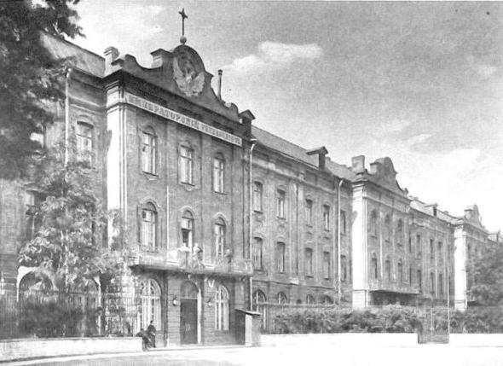
Императорский Санкт-Петербургский университет

Slide 12
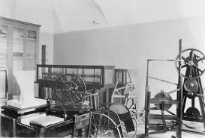
Работы в области теории механизмов

Slide 13
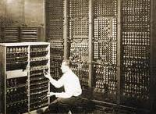
П.Л.Чебышев за работой

Slide 14
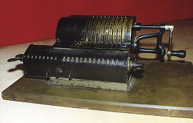
Чебышев в конце XIX века предложил свою модель вычислителя

Slide 15

Модель паровой машины с параллелограммом П.Л.Чебышева
Уникальный механизм, наглядное пособие, много лет употреблявшееся для обучения будущих инженеров.
Основой механизма являются движущиеся части параллелограмма, передающие движение поршня сразу на вал. Вращение вала машны достигалось параллелограммом, соединяющим прямолинейное движение с круговым вращательным

Slide 16
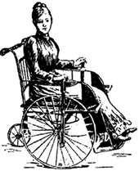
Дамский велосипед – «самокатное кресло».
Чебышев создал ряд так называемых механизмов с остановками. В этих механизмах, широко применяемых в современном автомотостроении, ведомое звено совершает прерывистое движение. Причем отношение времени покоя ведомого звена к времени его движения должно изменяться в зависимости от технологических задач

Slide 17
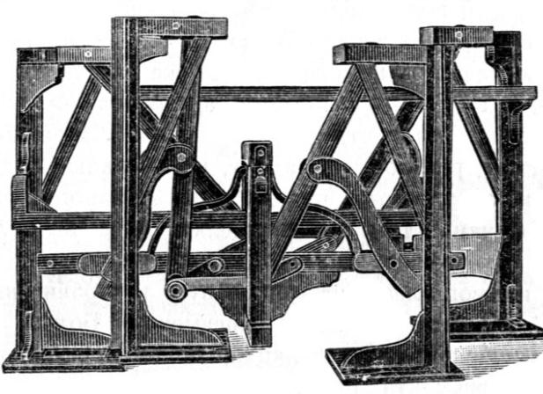
Модель "Стопоходящей машины" Чебышева.
Используя свои механизмы, П.Л. Чебышев построил знаменитую «стопоходящую машину», имитирующую своим движением движение животного.

Slide 18
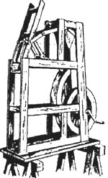
Сортировочная машина Чебышева.
Чебышев независимо от Робертса доказывает знаменитую теорему о существовании трехшарнирных четырехзвенников, описывающих одну и ту же шатунную кривую, и широко использует эту теорему для целого ряда практических задач.

Slide 19
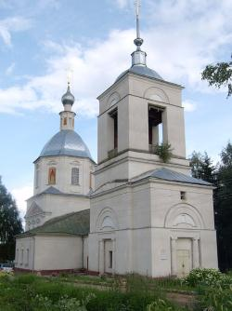
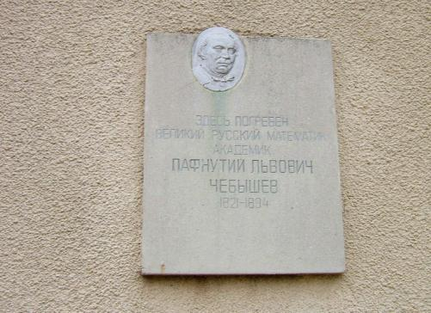
Чебышев прожил 73 года. Его не стало 26 ноября (8 декабря) 1894 В ста километрах от Москвы и в пяти от ст. Балобаново Киевской железной дороги, в живописной местности близ реки Истьи расположено небольшое село Спас-на-Прогнаньи. В нем есть Преображенская церковь, построенная предками Чебышева. На северной стороне церковного двора похоронены отец и мать Чебышева. Под колокольней в наглухо замурованном склепе погребены Пафнутий Львович Чебышев и его братья Павел и Николай.
Мемориальная доска памяти великого русского математика Пафнутия Львовича Чебышева закреплена на стене колокольни храма Преображения Господня в селе Спас-Прогнанье Жуковского района Калужской области .

Slide 20
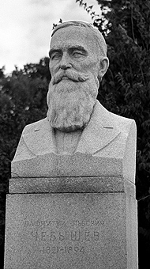
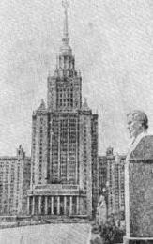
Бюст на Аллее ученых возле здания МГУ им. М.В. Ломоносова на Воробьевых горах в Москве
Но Чебышев-математик и механик — никогда не умирал. Его гениальные идеи, результаты и методы, его книги жили, живы и будут жить в трудах многочисленных продолжателей его научно-педагогического дела.

Slide 21
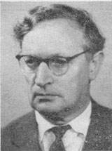
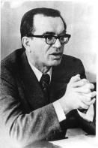
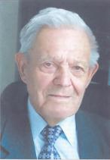
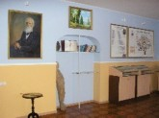
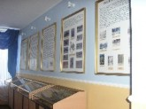
Музей П.Л.Чебышева
Г
Энтузиасты с малой родины П.Л. Чебышева во главе с директором местной школы В.Н. Лозовым создали в одном из её классов чебышевский музей с большой экспозицией уникальных экспонатов, который был открыт 18 июня 1992 г. в присутствии академиков Б.В. Гнеденко, А.Ю. Ишлинского и С.М. Никольского. Это отрадно.

Slide 22
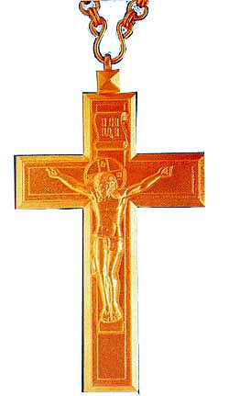
Вместо эпилога
Мало кто знает, что Пафнутий Львович Чебышев занимал ещё один важный государственный пост. Как член св. Синода Русской Православной церкви, он активно участвовал в его работе, за что был награждён золотым наперсным крестом. Однако деятельность его в этой ипостаси достойна отдельного рассмотрения…

Slide 23
Материалы к тексту презентации
«Внеклассная работа по математике», Просвещение, 1956 г.в.
«Из опыта внеклассной работы по истории математики», Маров В.П.,Владимир, 1971 г.в.
Большая Советская Энциклопедия, 1990 г.в.
Энциклопедия Кирилла и Мефодия , 2010 г.в.

